Slide 1
STEP 2 · 2주차
전처리와 특징 추출
원신호를 25차원 숫자 벡터로 바꾼다
강의 50분
용어 정리
실습 6단계
이번 주는 딥러닝이 없다. 사람이 직접 정의한 통계량을 손으로 만들어 본다.
1

Slide 2
2주차 · 안내
이번 주 진행 방식
지난주와 같은 순서로
① 강의
50분
전처리 · 시간영역 특징 5종
본 강의 자료 16~30페이지
② 용어 정리
20분
필터부터 표준화까지
이 자료 4~7페이지
③ 실습
70분
필터 → 윈도우 → 특징 → 데이터셋
이 자료 9~14페이지
④ 과제
다음 주까지
25차원 특징 데이터셋 완성
이 자료 17페이지
지난주 과제를 끝내지 못했다면 먼저 그것부터. 데이터를 읽지 못하면 오늘 실습을 시작할 수 없다.
2

Slide 3
2주차 · 강의 요약
오늘 강의에서 기억할 여섯 가지
실습 전에 다시 확인
1
두 개의 필터
60Hz 노치로 전기 잡음을, 20~450Hz 대역통과로 근활성 대역만 남긴다
2
2초 세그먼트
2초(2,000샘플) 분석 구간을 쓴다. 동작 수행은 1초다
3
200ms 윈도우
2초를 200ms씩 100ms 간격으로 자르면 19개 조각이 나온다
4
시간영역 특징 5종
RMS · MAV · WL · ZC · SSC — 계산이 가볍고 견고하다
5
25차원 벡터
특징 5종 × 채널 5개 = 윈도우 하나당 25개 숫자
6
표준화
StandardScaler로 표준화한 특징을 세 모델에 사용한다
오늘 실습은 이 여섯 단계를 순서대로 코드로 옮기는 일이다. 순서가 곧 코드의 구조다.
3

Slide 4
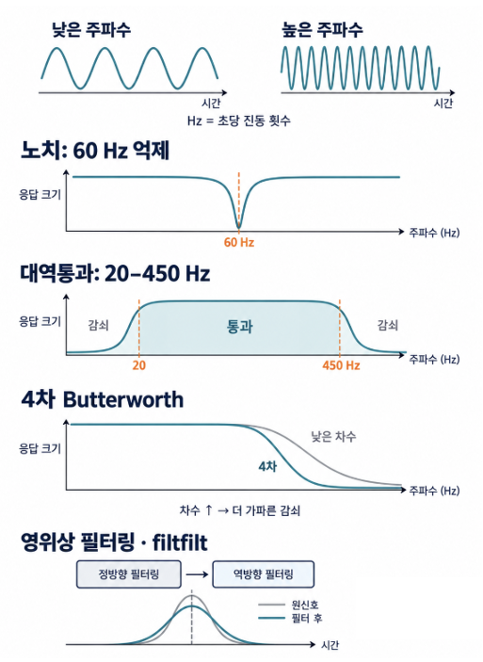
2주차 · 용어
용어 정리 ① 필터
원하지 않는 성분 걸러내기
주파수
1초에 몇 번 진동하는가 · 단위 Hz
Frequency
→ 60Hz = 콘센트에서 들어오는 잡음
노치 필터
특정 주파수 하나만 좁게 제거
Notch filter
→ 60Hz 전원선 간섭 제거
대역통과 필터
정해진 구간만 통과시킴
Band-pass filter
→ 20~450Hz만 남긴다
차수
얼마나 가파르게 잘라내는가
Order
→ 4차 Butterworth 사용
영위상 필터링
앞뒤 양방향으로 걸어 지연을 없앰
filtfilt
→ 신호가 밀리지 않는다
논문 조건: 60Hz 노치 + 20~450Hz 4차 Butterworth. 노치 Q와 적용 방식은 실습 설정이다.
4

Slide 5
2주차 · 용어
용어 정리 ② 자르기
긴 신호를 학습 단위로
세그먼트
의미 있는 한 덩어리 구간
슬라이딩 윈도우
Segment
→ 분석 구간 2초 = 2,000샘플
2초 = 2,000샘플
윈도우
분석 단위로 잘라낸 조각
Window
→ 200ms = 200샘플
한 창: 200샘플
증분 / 스텝
다음 조각으로 이동하는 간격
Increment · Step size
→ 100ms = 50% 오버랩
창 1
오버랩
옆 조각과 겹치는 비율
창 2
Overlap
→ 50% — 조각 수가 약 두 배
창 3
윈도우 수
한 세그먼트에서 나오는 조각 수
—
→ 2초에서 19개
100샘플씩 이동 · 50% 겹침
총 19개 창 × 창마다 25D
(2000 − 200) / 100 + 1 = 19. 이 계산을 직접 해보면 윈도우 개념이 확실해진다.
5

Slide 6
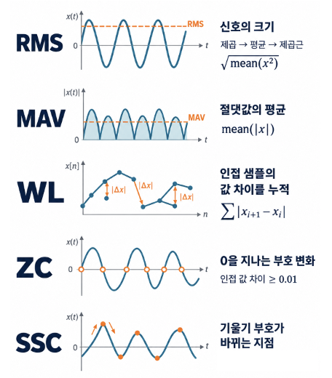
2주차 · 용어
용어 정리 ③ 시간영역 특징
채널당 5개 특징 · 5채널에서 25차원
RMS
제곱 평균의 제곱근 — 신호 파워
Root Mean Square
→ 근수축 강도를 나타낸다
MAV
절댓값의 평균
Mean Absolute Value
→ 가장 널리 쓰이는 기본 특징
WL
인접 샘플 차이의 누적 합
Waveform Length
→ 파형의 복잡도
ZC
0을 지나는 횟수 (임계값 0.01)
Zero Crossing
→ 주파수 성분의 간접 지표
SSC
기울기 부호가 바뀌는 횟수
Slope Sign Change
→ 고주파 정보를 보완
ZC의 임계값 0.01은 잡음에 의한 미세한 부호 변화를 세지 않기 위한 장치다.
6

Slide 7
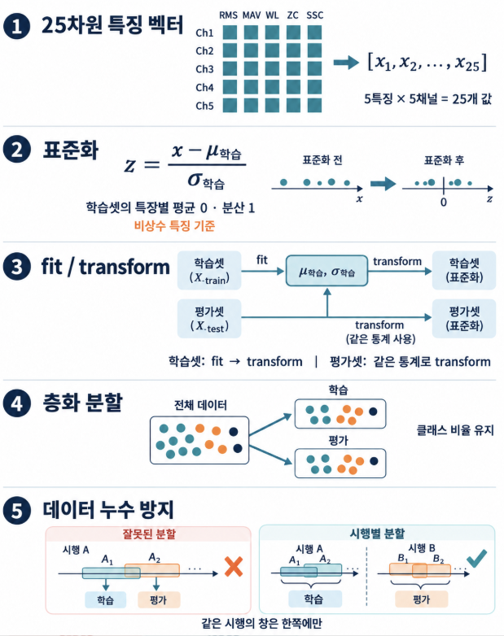
2주차 · 용어
용어 정리 ④ 표준화와 데이터셋
모델에 넣기 직전 처리
특징 벡터
한 샘플을 나타내는 숫자들의 나열
Feature vector
→ 25차원 = 5특징 × 5채널
표준화
평균 0 · 분산 1로 맞추기
Standardization
→ StandardScaler 사용
fit / transform
통계를 계산 / 그 통계를 적용
—
→ 학습셋에 fit, 나머지엔 transform
층화 분할
클래스 비율을 유지하며 나누기
Stratified
→ 8클래스가 고르게 들어가게
데이터 누수
평가 정보가 학습에 새어 들어감
Data leakage
→ 같은 시행의 겹친 창이 양쪽에 섞이면 발생
표준화 통계는 반드시 학습셋에서만 계산한다. 테스트셋 통계를 쓰면 정보 누출이다.
7

Slide 8
2주차 · 실습
오늘의 실습
여섯 단계 — 앞 단계 결과가 다음 단계 입력이 된다
단계 1
필터 적용
60Hz 노치 + 20~450Hz 대역통과
단계 2
분석 구간 잘라내기
2초 분석 구간을 추출한다
단계 3
슬라이딩 윈도우
2초를 19개 조각으로
단계 4
시간영역 특징 구현
RMS·MAV·WL·ZC·SSC 직접 구현
단계 5
데이터셋 만들기 — 누수 막기
시행 단위로 먼저 나눈다
단계 6
표준화와 저장
StandardScaler 적용 후 파일로 저장
한 단계 끝날 때마다 결과를 파일로 저장할 것. 중간에 막혀도 처음부터 다시 하지 않아도 된다.
8

Slide 9
2주차 실습 · 단계 1
필터 적용
논문 필터 조건을 적용한 실습 예시
목표
원신호에서 전원선 잡음과 대역 밖 성분을 제거한다
import numpy as np
from scipy.signal import butter, iirnotch, filtfilt
FS = 1000
def preprocess(x, fs=FS):
bn, an = iirnotch(60, 30, fs)
x = filtfilt(bn, an, x, axis=0)
b, a = butter(4, [20/(fs/2), 450/(fs/2)], btype='band')
return filtfilt(b, a, x, axis=0)
xf = preprocess(x)
print('전:', x.std(0).round(4))
print('후:', xf.std(0).round(4))
확인 방법
채널 5개의 표준편차가 각각 출력되면 성공
axis=0 을 빼면 채널축에 걸린다
필터 전후 파형과 표준편차를 함께 확인
노치 Q=30과 filtfilt는 실습 설정이다
9

Slide 10
2주차 실습 · 단계 2
분석 구간 잘라내기
논문은 2초 구간의 정확한 시작점을 명시하지 않는다
목표
실습 시작점을 확인하고 2초를 세그먼트로 추출한다
# 시행 구조: 휴식 2초 | 동작 1초 | 휴식 2초
# 아래 1.5초 시작은 실습 가정이며 논문 설정이 아님
START, LEN = 1500, 2000 # 1.5초 지점부터 2초
def cut(x, start=START, n=LEN):
return x[start:start+n]
seg = cut(xf)
print('세그먼트 모양:', seg.shape) # (2000, 5)
확인 방법
(2000, 5) 가 나오면 정상
시작 지점은 데이터에 맞게 조정할 것
지난주 그림에서 동작 구간 위치를 확인해 두었을 것
자른 구간을 다시 그려 확인하는 습관
10

Slide 11
2주차 실습 · 단계 3
슬라이딩 윈도우
200ms · 100ms 간격
목표
세그먼트를 200ms 길이로 100ms씩 밀며 잘라낸다
WIN, HOP = 200, 100
def make_windows(x, win=WIN, hop=HOP):
n = (len(x) - win) // hop + 1
return np.stack([x[i*hop : i*hop+win] for i in range(n)])
w = make_windows(seg)
print('윈도우 배열:', w.shape) # (19, 200, 5)
확인 방법
(19, 200, 5) 가 나오면 정상
19 = (2000 - 200) / 100 + 1
숫자가 다르면 세그먼트 길이를 다시 확인
19개는 서로 겹친다 — 단계 6에서 중요해진다
11

Slide 12
2주차 실습 · 단계 4
시간영역 특징 구현
라이브러리 없이 numpy만으로
목표
윈도우 하나에서 25차원 특징 벡터를 만든다
def td_features(w, th=0.01):
"""w: (200, 5) -> (25,)"""
rms = np.sqrt(np.mean(w**2, axis=0))
mav = np.mean(np.abs(w), axis=0)
d = np.diff(w, axis=0)
wl = np.sum(np.abs(d), axis=0)
zc = np.sum(((w[:-1]*w[1:]) < 0) &
(np.abs(d) >= th), axis=0)
ssc = np.sum((d[:-1]*d[1:]) < 0, axis=0)
return np.concatenate([rms, mav, wl, zc, ssc])
f = td_features(w[0])
print('특징 벡터:', f.shape) # (25,)
확인 방법
(25,) 가 나오면 성공
순서를 문서에 기록할 것 — 나중에 해석에 필요
NaN 이 나오면 입력에 이상값이 있는지 확인
th 를 0으로 바꿔보고 ZC 값이 어떻게 변하는지 관찰
12

Slide 13
2주차 실습 · 단계 5
데이터셋 만들기 — 누수 막기
윈도우를 표본으로 쓰는 실습 예시 · 논문은 창당 25D 명시
목표
시행 단위로 분할한 뒤 각 집합 안에서만 윈도우와 특징을 만든다
from sklearn.model_selection import train_test_split
# 1) 시행(파일) 단위로 먼저 분할 ← 순서가 핵심
tr_f, te_f = train_test_split(
files, test_size=0.2, stratify=labels,
random_state=42)
# 2) 각 집합 안에서만 특징 생성
def build(flist):
X, y = [], []
for p in flist:
seg = cut(preprocess(np.loadtxt(p, delimiter=',')))
for wnd in make_windows(seg):
X.append(td_features(wnd)); y.append(label_of(p))
return np.stack(X), np.array(y)
Xtr, ytr = build(tr_f)
Xte, yte = build(te_f)
print(Xtr.shape, Xte.shape)
확인 방법
순서를 바꾸면 안 된다 — 윈도우 먼저 만들고 나누면 누수
stratify 로 8클래스가 양쪽에 고르게 들어간다
random_state 고정으로 다음에도 같은 분할
학습셋 샘플 수가 테스트의 약 4배여야 정상
13

Slide 14
2주차 실습 · 단계 6
표준화와 저장
다음 주에 바로 쓸 수 있게
목표
학습셋 통계로 표준화하고 데이터셋을 파일로 남긴다
from sklearn.preprocessing import StandardScaler
sc = StandardScaler()
Xtr_s = sc.fit_transform(Xtr) # 학습셋에서 fit
Xte_s = sc.transform(Xte) # 테스트엔 적용만
print('학습셋 평균:', Xtr_s.mean(0).round(6))
print('학습셋 표준편차:', Xtr_s.std(0).round(6))
np.savez('dataset.npz', Xtr=Xtr_s, ytr=ytr,
Xte=Xte_s, yte=yte)
print('저장 완료')
확인 방법
비상수 특징별 평균 0 · 표준편차 1 확인
테스트셋은 정확히 0·1이 아니어도 정상이다
fit_transform 을 테스트셋에 쓰면 정보 누출
dataset.npz 파일이 생성되었는지 확인
14

Slide 15
2주차 · 점검
여기까지 됐으면 정상
스스로 확인하는 체크포인트
오늘 안에 확인할 것
필터 적용 후 5채널 표준편차가 출력된다
세그먼트가 (2000, 5) 로 잘린다
윈도우 배열이 (19, 200, 5) 로 나온다
특징 벡터가 (25,) 로 나온다
시행 단위로 먼저 분할한 뒤 특징을 만들었다
학습셋 평균 0 · 분산 1을 확인했다
dataset.npz 파일이 저장되었다
7번까지 됐다면 이번 주 목표는 달성이다. 모델 학습은 다음 주에 한다.
15

Slide 16
2주차 · 문제 해결
자주 나는 오류와 해결
대부분 여기서 막힌다
증상
원인
해결
critical frequencies 오류
대역 상한이 나이퀴스트 이상
450 이하 값 사용 · fs 확인
윈도우 개수가 19가 아님
세그먼트 길이가 2000이 아님
cut 의 START·LEN 을 다시 계산
특징에 NaN 이 섞임
입력 결측치·무한값 또는 수치 오류
np.isnan(X).sum() 으로 위치 확인
정확도가 비현실적으로 높음
같은 시행의 겹친 창이 양쪽에 섞였는지 확인
단계 5의 순서를 다시 확인
표준화 후 값이 이상함
테스트셋에 fit_transform 사용
transform 으로 변경
네 번째 줄이 가장 중요하다. 결과가 너무 좋으면 기뻐하기 전에 누수부터 의심할 것.
16

Slide 17
2주차 · 과제
이번 주 제출물
다음 주 강의 전까지
① 필터 검증
필터 전후 스펙트럼 비교 그림
② 윈도우 확인
윈도우 배열 모양 출력 화면
③ 특징 구현 코드
td_features 함수 전체
④ 분할 코드
시행 단위로 먼저 나눈 부분을 표시
⑤ 데이터셋 요약
학습·테스트 샘플 수 · 클래스별 분포
⑥ 설정 근거
윈도우 200ms · 오버랩 50%를 고른 이유 각 두 문장
제출 형식
노트북 또는 PDF 1개 · dataset.npz · 저장소 링크
④번을 반드시 표시할 것. 데이터 누수 여부는 이 부분만 보고 판단한다.
17

Slide 18
2주차 · 마무리
다음 주에 할 일
3주차 미리보기
다음 주 강의 내용
다음 주 실습에서 만들 것
SVM · Random Forest · XGBoost
hold-out과 5-fold 교차검증
평가 지표 네 가지
대응표본 t-검정
세 모델의 성능 비교표
5-fold 평균 ± 표준편차
8클래스 혼동행렬
통계 검정 결과
미리 해두면 좋은 것
dataset.npz 를 반드시 저장해 둘 것 — 다음 주 실습은 이 파일에서 시작한다
scikit-learn 의 SVC · RandomForestClassifier 문서를 훑어볼 것
시간이 남으면 세 모델 중 하나를 미리 돌려봐도 좋다
18

Slide 19


Thank you
Http://dil.cu.ac.kr/ 데이터 지능 연구실
Notes:
2019년 4월 25일

